Slide 1
Datu bāzes vadības sistēma
MS Access
Datu lauku īpašības (Field properties)
Īpašība Validation Rule

Slide 2
Īpašība Validation Rule
Likumības nosacījums, kuram jāatbilst laukā ievadītajai vērtībai
Palīdz izvairīties no ievadīšanas kļūdām
Izstrādāja K. Paškēviča

Slide 3
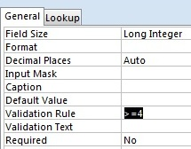
Īpašība Validation Rule
Nepieciešamo nosacījumu ieraksta īpašībā Validation Rule
Piemēram, šajā gadījumā ievadām nosacījumu, ka skolā neuzņem tādus skolēnus, kuriem matemātikas vērtējums ir zemāks par 4 ballēm
Tātad, ja kāds mēģinās ievadīt vērtību, kura mazāka par 4 – datu bāze aizliegs šādus datus ievadīt (sk. dotajā paraugā)
Izstrādāja K. Paškēviča
Notes:
Tēma - DBVS MS Access: datu lauku īpašības
Izstrādāja K. Paškēviča

